Slide 1
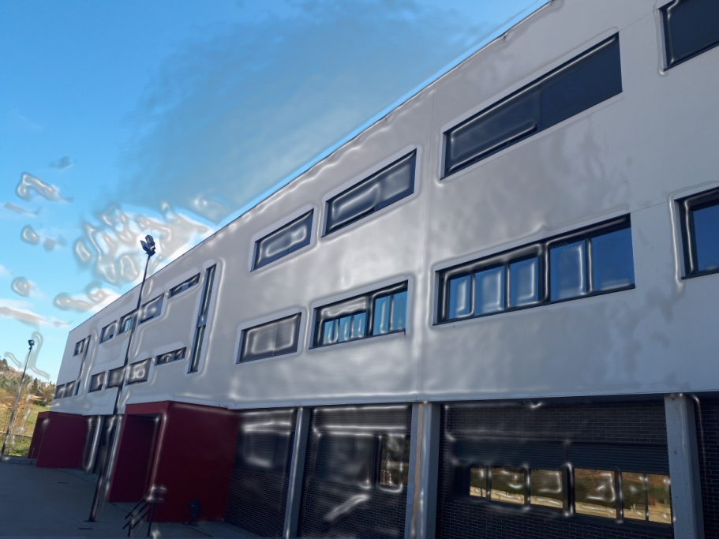



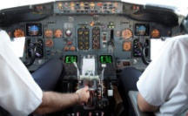


Pensando en el futuro…
Orientación académica para alumnos de 1º Bac
Plan de Orientación Académico y Profesional
IES José Jiménez Lozano
Departamento de Orientación

Slide 2




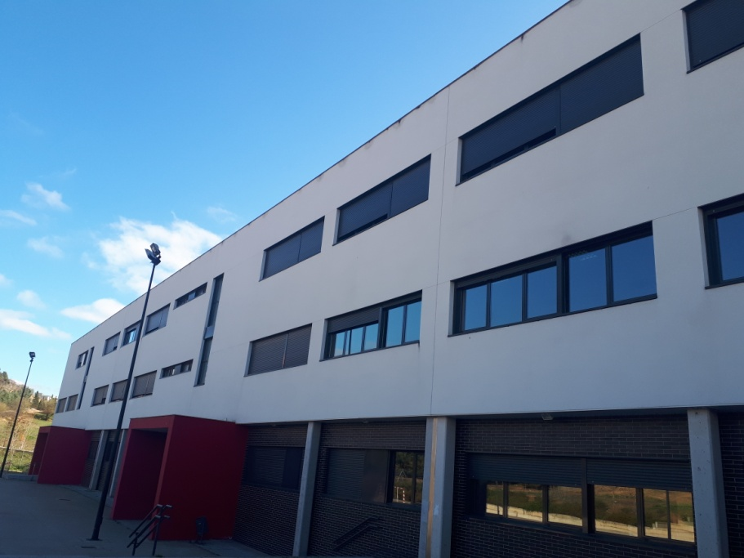
MUNDO LABORAL
Grado UNIVERSITARIO
(Graduado/a en …)
EE ARTÍSTICOS
(Graduado/a en …)
Ciclo Formativo GS
(Técnico Superior en ..)
Pruebas de acceso
PAU
Con 19 años
Prueba de acceso
OTRAS OPCIONES FORMATIVAS O PROFESIONALES
2º Bachillerato
1º Bachillerato

Slide 3
PROMOCIÓN Y TITULACIÓN EN BACHILLERATO
Los alumnos/as que aprueban todas las materias de 1º
Los alumnos que suspenden 1 ó 2 materias tras las pruebas extraordinarias.
1
Promocionan a
2º de bachillerato:
2
Si suspendes 3 o más cursarás 1º de Bachillerato completo.
3
Para tener el título de Bachillerato deberás aprobar todas las asignaturas.
PUEDES PERMANECER EN BACHILLERATO UN TOTAL DE 4 CURSOS

Slide 4
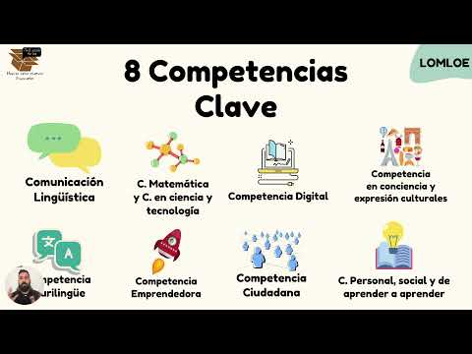
NOVEDAD LOMLOE:
calificación en competencias
Las competencias clave de la LOMLOE

Slide 5
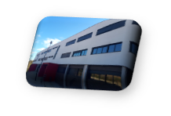
TITULAR EN BACHILLERATO
Real Decreto 984/2021, de 16 de noviembre
1.El título de Bachiller acredita el logro de los objetivos establecidos para la etapa y la adquisición de las competencias correspondientes.
2. Para obtener el título de Bachiller será necesaria la evaluación positiva en todas las materias de los dos cursos de Bachillerato.
3. Excepcionalmente, el equipo docente podrá decidir la obtención del título de Bachiller por un alumno/a que haya superado todas las materias salvo una, siempre que se cumplan además todas las condiciones siguientes:
a) Que el equipo docente considere que el alumno/a ha alcanzado los objetivos y competencias vinculados a ese título.
b) Que no se haya producido una inasistencia continuada y no justificada por parte del alumno o la alumna en la materia.
c) Que el alumno/a se haya presentado a las pruebas y realizado las actividades necesarias para su evaluación, incluidas las de la convocatoria extraordinaria.
d) Que la media aritmética de las calificaciones obtenidas en todas las materias de la etapa sea igual o superior a cinco.
En este caso, a efectos del cálculo de la calificación final de la etapa, se considerará la nota numérica obtenida en la materia no superada.

Slide 6
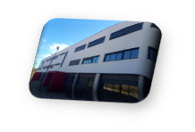
PAU
Acceso a la Universidad:
Es interesante que te presentes aunque al finalizar bachillerato no estés interesado/a en ir a la Universidad.
Dpto de Orientación - IES José Jiménez Lozano

Slide 7
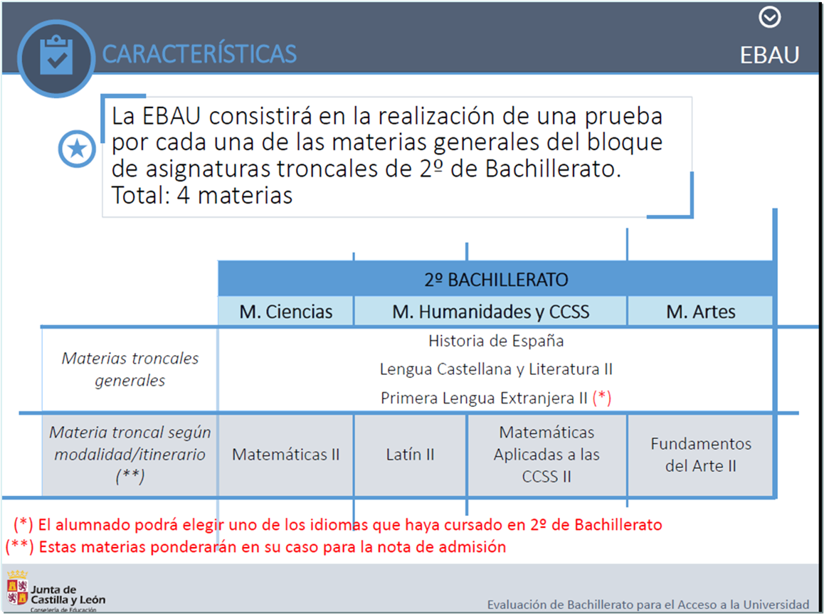
CARACTERÍSTICAS
Es una prueba referida a contenidos de 2º de Bachillerato
Es necesaria para poder acceder a la universidad desde Bachillerato
Tiene validez en todo el territorio español
Consta de dos fases:
Fase General: obligatoria
Consistirá en la realización de una prueba por cada una de las materias troncales generales de 2º de Bachillerato. Total: 4 materias.
La calificación que proporciona no tiene caducidad
Fase de Admisión: voluntaria (necesaria cuando se da concurrencia competitiva)
Objetivo: mejorar la nota
La calificación que proporciona es válida durante el curso siguiente a la superación de la prueba y los dos cursos siguientes.

Slide 8
Fase general:
 | 2º de Bachillerato
 | Ciencias y Tecnología | Humanidades y CCSS | Artes
Materias comunes | Historia de España o Hª de la Filosofía(**) Lengua Castellana y Literatura II (**) Lengua Extranjera II (*)(**)
Materia específica de modalidad obligatoria (**) | Matemáticas II ó Matemáticas Aplicadas a las CCSS II | Latín II ó Matemáticas Aplicadas a las CCSS II | Dibujo Artístico II/ Artes Escénicas II ó Análisis Musical II
(*) El alumno/a podrá elegir alemán, francés, inglés, italiano y portugués.
(**) Estas materias ponderarán en su caso, para la nota de admisión siempre que el alumno/a obtenga una calificación igual o superior a 5 puntos.

Slide 9

Fase de admisión
Todos los estudiantes que quieran mejorar su nota de admisión podrán examinarse de 1, 2 o 3 materias comunes o específicas de modalidad + idioma distinto del elegido en fase general.
Materias comunes y específicas de modalidad ponderables
Biología Dibujo Técnico II Física Geología y CC Ambientales Química Tecnología e Ingeniería Matemáticas II Mat. Aplicadas CCSS II | Geografía Griego II Historia del Arte Historia de la Filosofía(*) Historia de España(*) Economía de la Empresa Empresa y Diseño de Modelos de Negocio | Latín II Griego II Cultura Audiovisual II Diseño Fundamentos Artísticos Artes Escénicas Técnicas de Expresión Gráfico-Plástica ….
(*) Si no te has examinado de ella en la fase general
Duración de cada prueba:……………………………….. 90 minutos
Descanso entre pruebas consecutivas:………………. 30 min mínimo
Ponderaciones materias
Notas de corte
Información UVA

Slide 10
Cálculo de nota de acceso:
La calificación de la PAU se tiene en cuenta si se obtiene nota media ≥ 4
Se puede acceder a la universidad si
0,4 x NMPAU+ 0,6xNMBac ≥ 5
NMBac= nota media de bachillerato sin en su caso Religión
NOTA DE ACCESO CON FASE GENERAL: (máxima 10 puntos)
0,4 x NMPAU+ 0,6xNMBac
NOTA DE ACCESO CON FASE DE ADMISIÓN (VOLUNTARIA): (máxima 14 puntos)
0,4 x NMPAU + 0,6xNMBac + a x TO1+ b x TO2
a y b son los coeficientes de ponderación aplicados por las universidades a cada materia para un grado determinado
TO1 Y TO2=calificaciones de las materias objeto de ponderación que resulten más ventajosas para el alumnado en cada una de las titulaciones oficiales de grado,
Dpto de Orientación - IES José Jiménez Lozano-

Slide 11

Camino a seguir para elegir …
1º
2º
¿Qué materias de 2º bac. están vinculadas?
¿Qué grado/s universitarios me interesa/n?
MATERIAS DE MODALIDAD DE 2º BAC/ Ponderación
¿Qué CF Grado Superior me interesa?
Modalidad/materias preferentes
Materias prueba de acceso mayores 19 años

Slide 12

Ciclos Formativos de Grado Superior
¿QUÉ SON? Conjunto de conocimientos que capacitan para desempeñar unas actividades profesionales determinadas .
Familia profesional ---- Ciclos Formativos --- Módulos
2. ¿QUÉ TITULACIÓN OFRECEN? “Técnico Superior en ....”
3.- DURACIÓN: 2 años.
4. CRITERIOS GENERALES DE ACCESO:
- Poseer el título de Bachillerato/ de Técnico o equivalente
- Tener 19 años (a 31 de diciembre) y superar una prueba.
SALIDAS: - incorporación al mundo laboral
- realizar un curso de especialización (“máster” de la FP)
- acceso a la universidad
6.- OFERTA DE TÍTULOS

Slide 13
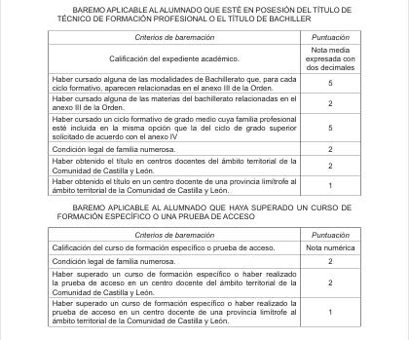
ACCESO A CFGS

Slide 14
2º de Bachillerato. IES José Jiménez Lozano.
Materias Comunes
Leng Cast y Lit II (4h) - Historia de España (4h) -Hª Filosofía (3hs) - Lengua Ext. (Inglés) (3h)
Modalidades y Materias específicas de modalidad (3 de 4hs/s )
Ciencias y Tecnología | Ciencias Sociales | Humanidades
Matemáticas II/ Mat Aplicadas CCSS II | Mat Aplicadas CCSS II | Latín II
Biología Química / Geología y CCs Ambientales Física Dibujo Técnico II / Tecnolog e Ing II | Empresa y Diseño de Modelos de Negocio Geografía Historia del Arte Latín II | Griego II Historia del Arte Mat Aplicadas CCSS II Geografía
Materias optativas (1 de 4hs) | Materias optativas (1 de 4hs)
Psicología - Dibujo Técnico II Francés II - Física TIC II - Geología y CCs Amb Biología - Química Tecnología e Ingeniería II Historia de la Música y de la Danza | Fundamentos de Administración y Gestión Francés II TIC II Psicología Historia de la Música y de la Danza Empresa y Diseño de Modelos de Negocio Geografía, Griego II Historia del Arte
BORRADOR

Slide 15
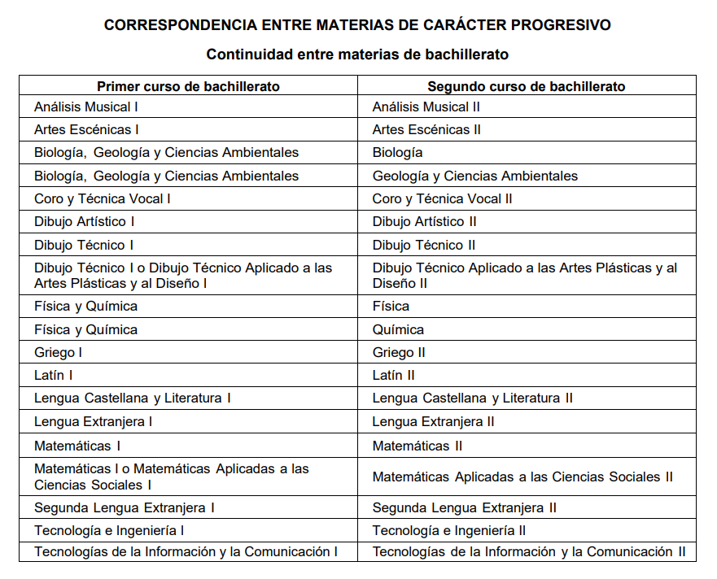
Para elegir las asignaturas de 2º, ten en cuenta que…
Para poder cursar una materia de modalidad u optativa de carácter progresivo, se deberá haber cursado la correspondiente de 1º ó
acreditar los conocimientos necesarios mediante la superación de una prueba.

Slide 16
Información que puede ayudar…
UNITOUR: 5 de febrero 2025 Centro Cultural Miguel Delibes
UVA:
- VI Jornadas informativas que se celebrarán los días 10,11,12,13 y 14 de febrero del 2025
-Puertas abiertas campus de Valladolid que se celebrará el viernes 21 de febrero del 2025
UEMC: se puede solicitar visita personalizada. Preinscripción 25/26: desde 27 de enero.

Slide 17
1º INFÓRMATE
2º PIDE CONSEJO
3º DECIDE TU ITINERARIO
Con ilusión, esfuerzo y un poco de suerte conseguirás lo que deseas.

